Slide 1
Protocolos TCP/IP
David López Salazar
Raúl Arroyo González

Slide 2
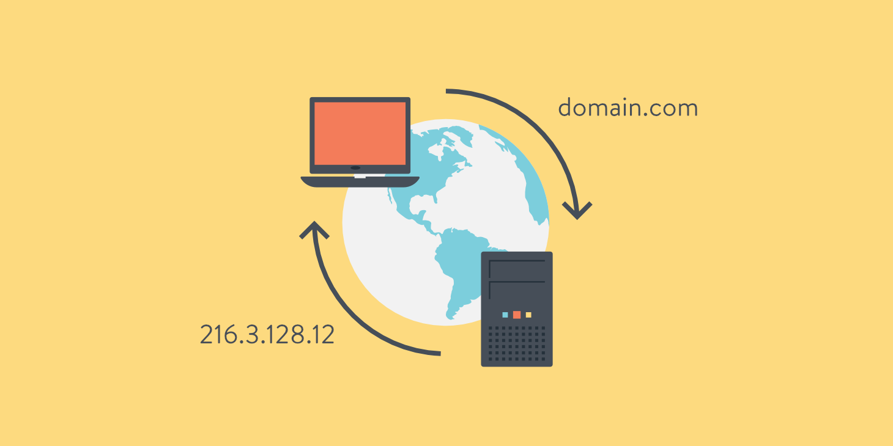
DNS
¿A que nivel pertenece y para que se utiliza?
Pertenece al nivel de internet, se utiliza para resolver nombres en las redes, es decir, para conocer la dirección IP
Software que ofrece estos servicios
Software de cliente, esta instalado en los host y genera peticiones DNS

Slide 3

HTTP
¿A que nivel pertenece y para que se utiliza?
Pertenece al nivel de aplicación, se utiliza para las transferencias de información en la WWW
Software que ofrece estos servicios
Ofrece aplicación web

Slide 4

TFP
¿A que nivel pertenece y para que se utiliza?
Pertenece al nivel de aplicación, se utiliza para la transferencia de archivos entre sistemas conectados a una red TCP, se basa en una arquitectura cliente-servidor
Software que ofrece estos servicios
Utiliza FileZilla

Slide 5

TFTP
¿A que nivel pertenece y para que se utiliza?
Pertenece al nivel de aplicación, se utiliza para transferir pequeños archivos entre computadoras en una red
Software que ofrece estos servicios
UDP o servidores de Red

Slide 6
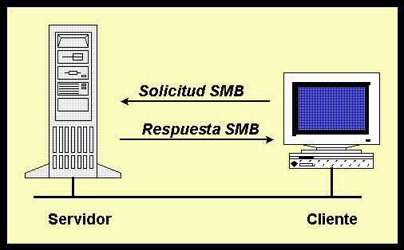
SMB
¿A que nivel pertenece y para que se utiliza?
Pertenece al nivel de aplicación, se utiliza para compartir archivos, impresoras, etc. Entre nodos de una red con computadoras que usen Windows
Software que ofrece estos servicios
Utiliza Samba

Slide 7

SAMBA
¿A que nivel pertenece y para que se utiliza?
Pertenece al nivel de aplicación, se utiliza para compartir archivos entre distintos SO
Software que ofrece estos servicios
El mismo es su software

Slide 8
SMTP
¿A que nivel pertenece y para que se utiliza?
Software que ofrece estos servicios

Slide 9
IMAP
¿A que nivel pertenece y para que se utiliza?
Software que ofrece estos servicios

Slide 10
DHCP
¿A que nivel pertenece y para que se utiliza?
Software que ofrece estos servicios

Slide 11
TCP
¿A que nivel pertenece y para que se utiliza?
Software que ofrece estos servicios

Slide 12
UDP
¿A que nivel pertenece y para que se utiliza?
Software que ofrece estos servicios

Slide 13
IP
¿A que nivel pertenece y para que se utiliza?
Software que ofrece estos servicios

Slide 14
Ethernet
¿A que nivel pertenece y para que se utiliza?
Software que ofrece estos servicios

